Slide 1
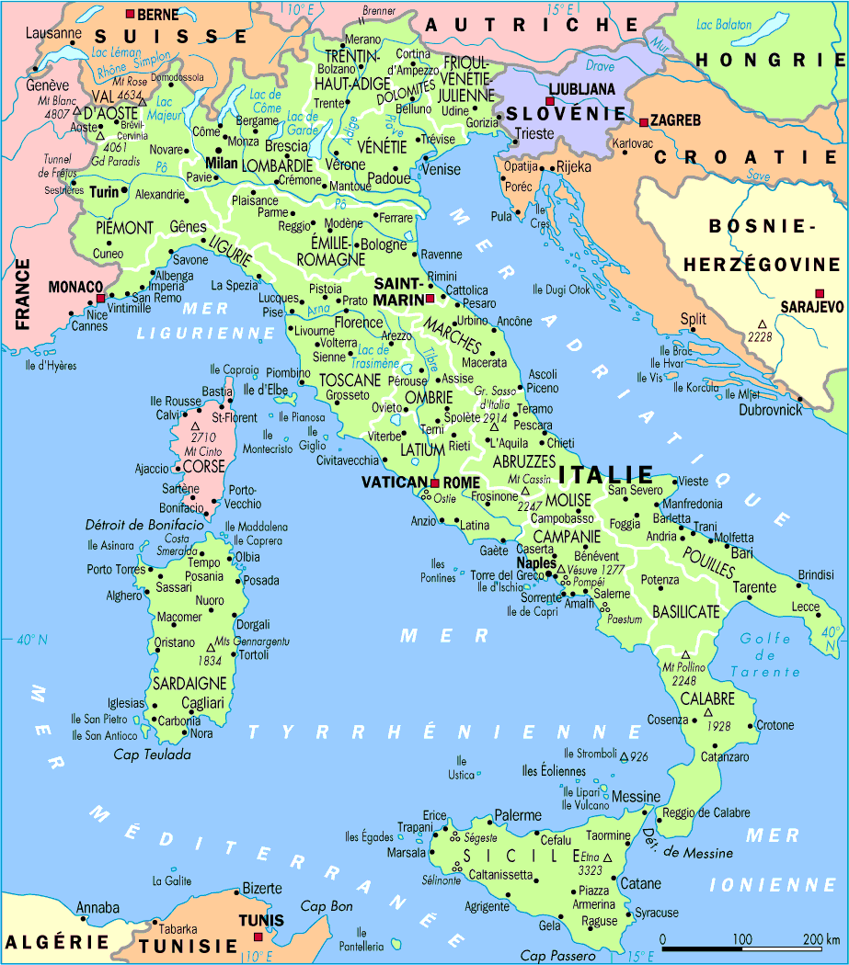
il mio scambio scolastico in Italia

Slide 2
Sommario
La mia corrispondente e la sua famiglia
Cremona
Padova
Venezia
La scuola italiana
Il caseificio
Conclusione

Slide 3
La mia corrispondente e la sua famiglia
La mia corrispondente si chiama Giuilia.
Ha 13 anni.
Ha un fratello, si chiama Giovanni e ha 11 anni.
Abita con suo fratello, i suoi genitori, i suoi nonni e zio.
I suoi genitori si chiamano Liana e Gabriele.
Pratica la ginnastica artistica.
I suoi nonni si chiamano Francesca e Alessandro.
I suo zio si chiama Roberto.

Slide 4
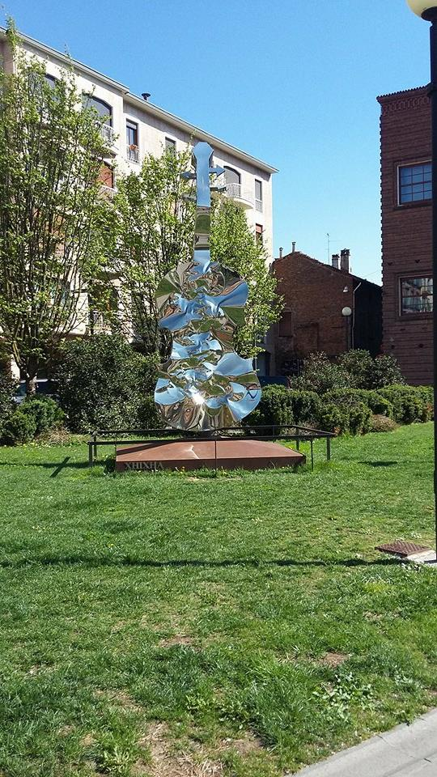
Cremona
Abbiamo visitato il museo del violino di Cremona.
Abbiamo imparato come è stato fatto un violino.
Abbiamo disegnato un violino.

Slide 5
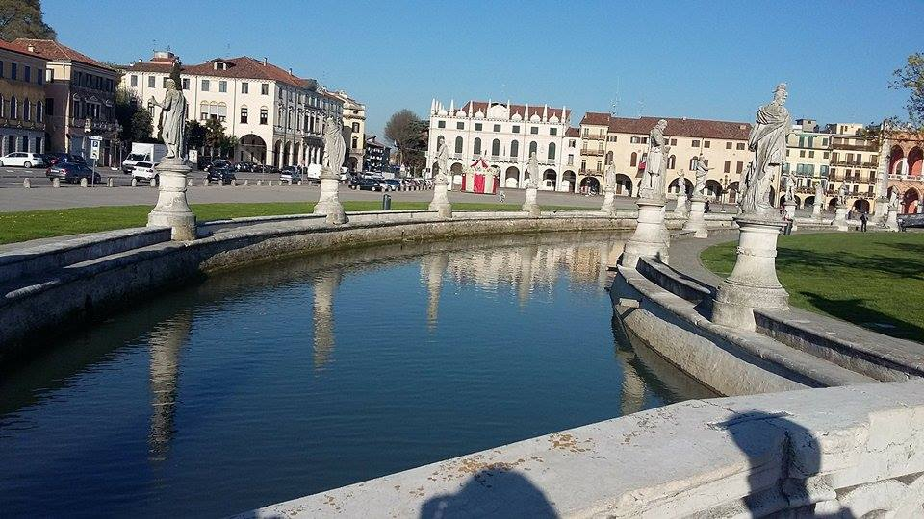
Padova
Abbiamo visitato la Basilica di Sant'Antonio.
Abbiamo visto il Palazzo del Bo (università).
Abbiamo visto il Palazzo della Ragione.
Abbiamo visto la basilica di Santa Giustina.
Abbiamo mangiato al Caffè Pedrocchi.

Slide 6
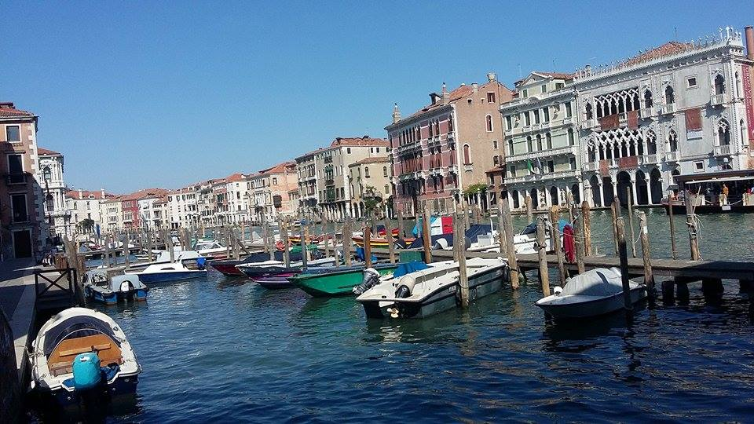
Venezia
Abbiamo visto la Basilica San Marco.
Abbiamo visto diversi ponti come il Ponte dei Sospiri, Ponte di Rialto.
Abbiamo visto un mercato del pesce.
Abbiamo visitato un teatro: La Fenice.

Slide 7
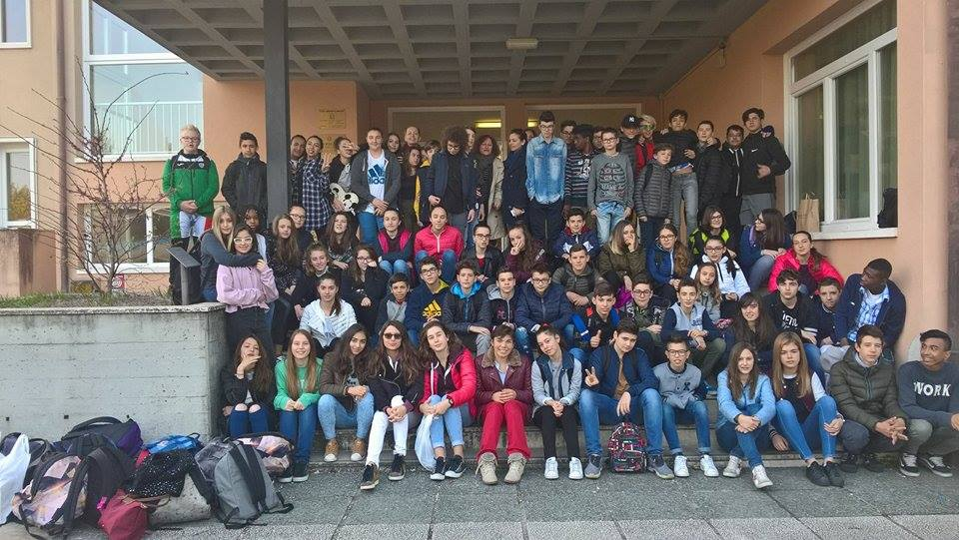
La scuola italiana
Abbiamo visitato la scuola di Grantorto che si chiama Jacopo Tintoretto.
Abbiamo partecipato a una lezione con gli studenti italiani.
Abbiamo fatto manifesti e abbiamo cantato con loro.

Slide 8
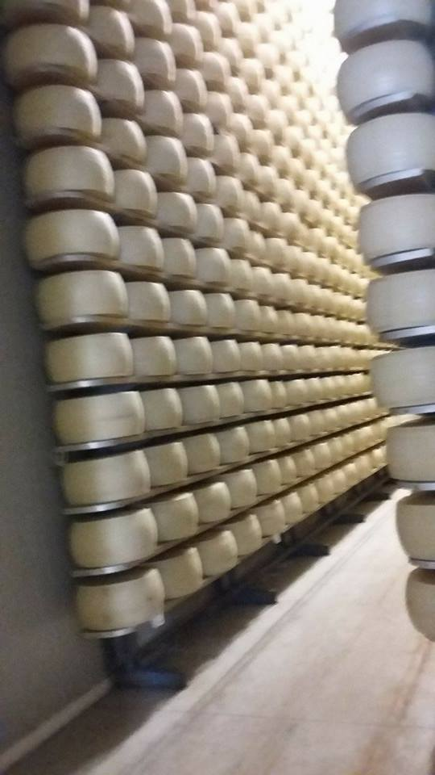
Il caseificio
Abbiamo imparato come si fa il Grana Padano.
Abbiamo potuto assaggiare il Grana Padano.
Abbiamo acquistato diversi prodotti italiani (specialità gastronomiche)

Slide 9
Conclusione
La famiglia che mi ha accolto è molto gentile.
Il viaggio è stato fantastico.
Cosa mi è piaciuto è il giorno a Venezia.
Grazie agli insegnanti per essere venuti con noi in Italia e per l'organizzazione di questo viaggio.

